Slide 1
Oslofjordmodellen
Hva er avlastningsbehovet for å oppnå god økologisk tilstand?
Fagrådet for Indre Oslofjord sitt høstmøte 11.12.2023 – Ås
Helene Frigstad, André Staalstrøm, Phil Wallhead, Leah Jackson-Blake og mange fler

Slide 2
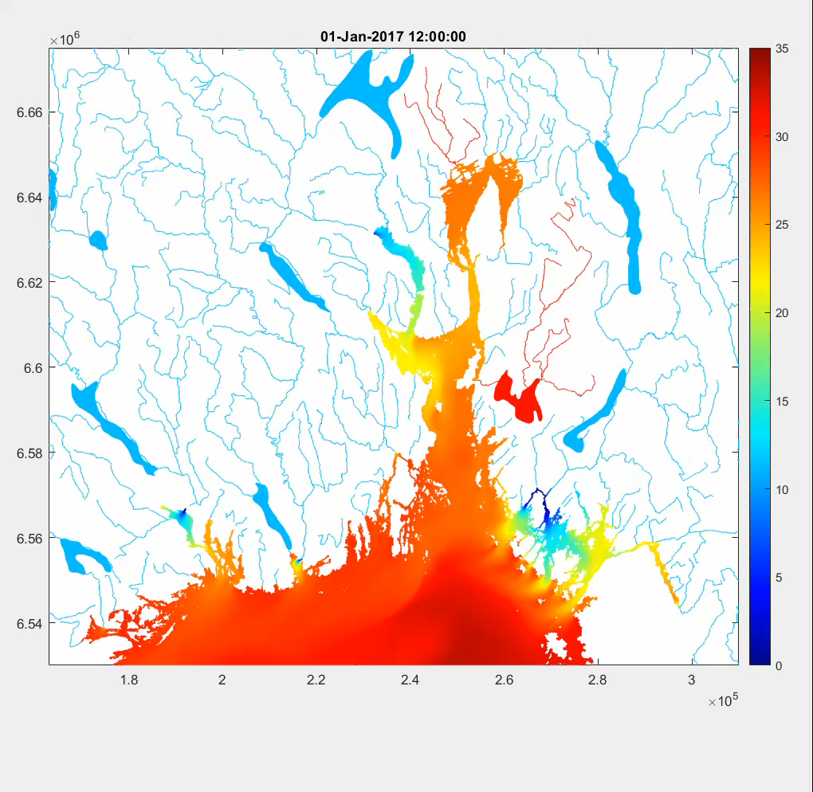
Hva er Oslofjordmodellen?
Dette er et modellsystem som består av flere komponenter:
Nedbørsfeltene beskrives med TEOTIL3.
De to elvene Mosseelva og Sandvikselva er modellert med en prosessbasert nedbørsfeltmodell (Simply)
Det er to forskjellige 3D havmodeller:
OF800 – modell med grov oppløsning
OF160 – modell med fin oppløsning
Disse kobles mot en kompleks biologisk modell
Vi har også 7 NIVA Fjordmodell oppsett:
NFM1_Kilsefjorden
NFM2_Frierfjorden
NFM3_Larvik
NFM4_Tønsberg
NFM5_Oslofjorden (10 bassenger)
NFM6_Hvaler
NFM7_Iddefjorden

Slide 3
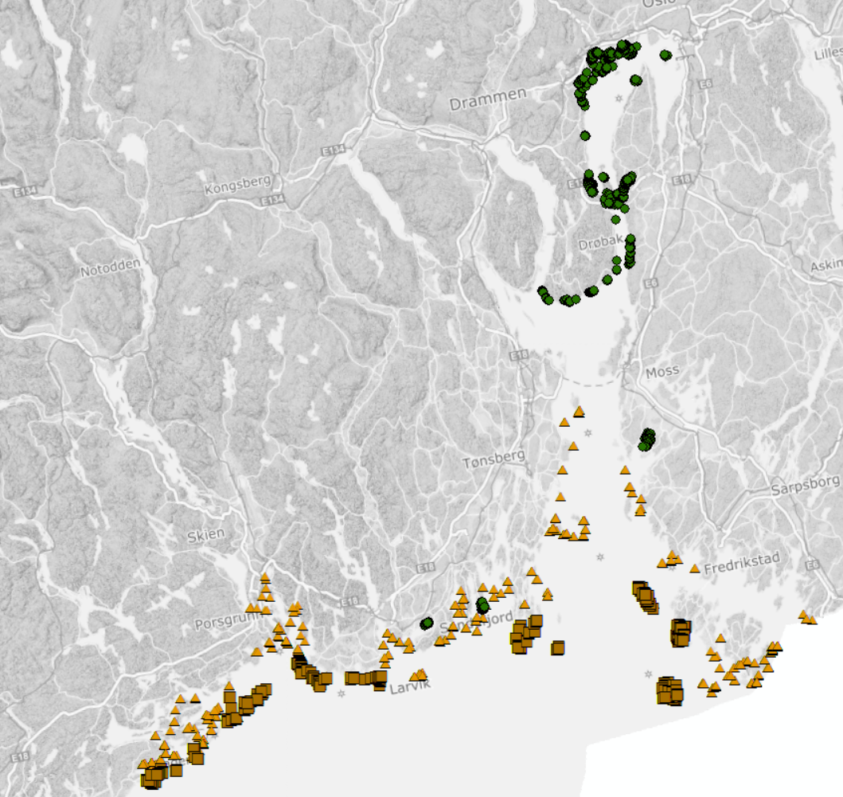
Hva er Oslofjordmodellen?
Dette er et modellsystem som består av flere komponenter:
Modellsystemet består også av verktøy for å se på biologiske effekter:
Ettårige trådformede alger – lurv
Nedre voksegrense
Forekomst av stortare
Bløtbunnsfauna
Modellresultatene fra havmodellene brukes sammen med andre inngangsdata for å se på disse biologiske effektene.
På kartet vises stasjoner hvor det fins observasjoner av lurv, i forbindelse med overvåkning av ålegress, stortare og sukkertare.

Slide 4
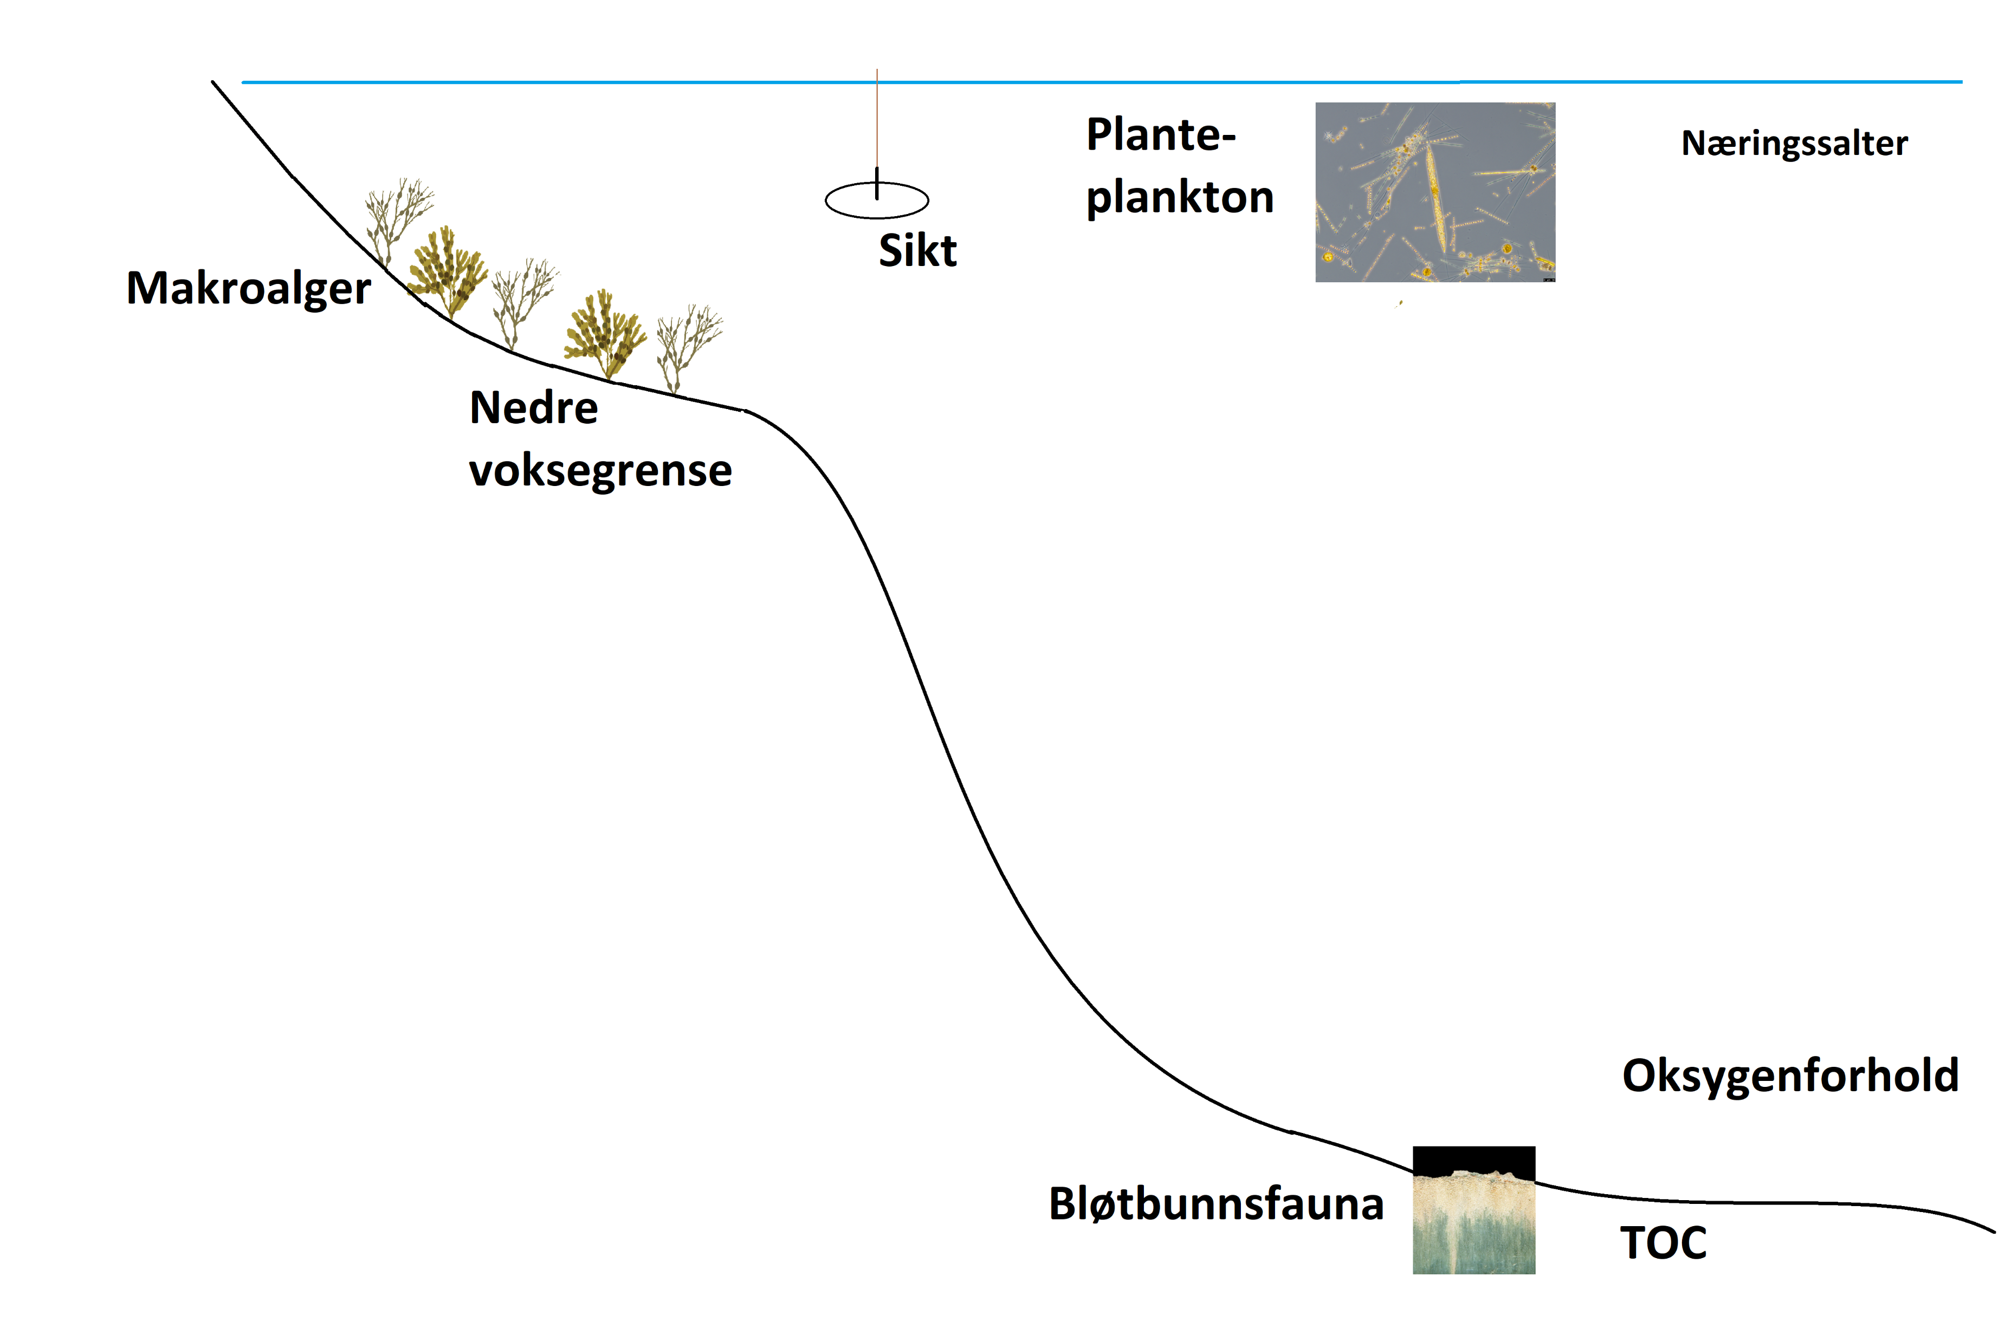
Hvordan definerer vi avlastningsbehovet?
I veilederen til vannforskriften (Veileder 02:2018) er det for kystvann definert biologiske kvalitetselementer (BKE) for
• Fastsittende makroalger og vannplanter
• Planteplankton
• Bløtbunnsfauna
Den økologiske klassifiseringen skal primært baseres på disse. I tillegg er det definert støtteparametere som kan modifisere klassifiseringen. Støtteparameterne i Veileder 02:2018 er
• Siktdyp
• Næringssalter i overflatelaget
• Oksygen i bunnvannet
• Organisk stoff i sedimentene

Slide 5
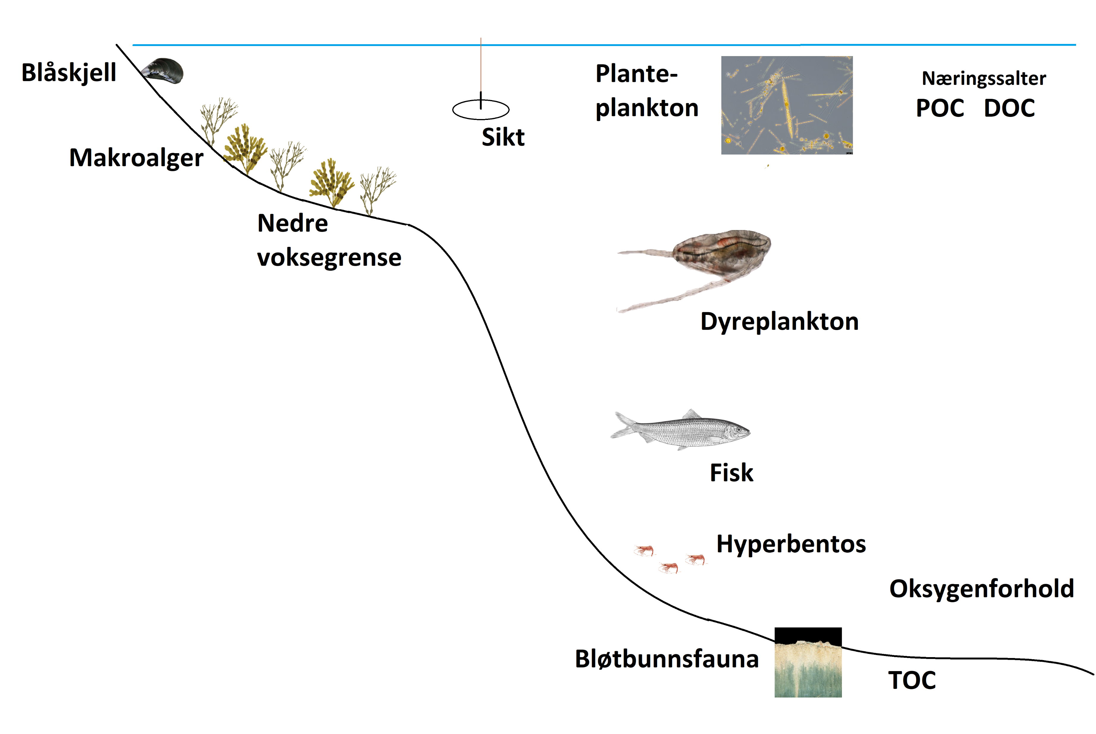
Hvordan definerer vi avlastningsbehovet?
Når en ser på de parameterne som er listet opp, så ser man at mange av de viktigste elementene i et marint økosystem mangler.
BKE som er med er hovedsakelig knyttet til det laveste nivået i næringskjeden – primærproduksjon. Unntaket er bunnlevende dyr i bløtbunnsområder.
Høyere nivåer i næringskjeden som for eksempel dyreplankton, hyperbentos (dyr som lever over bunn), bunnlevende dyr på hardbunn, fisk, sjøpattedyr eller sjøfugl er ikke med. Ettårige trådformede opportunistiske alger (lurv) som kan leve på makroalger og vannplanter og hemme disse, er heller foreløpig ikke godt nok beskrevet i Veileder 02:2018. Nedslamming av grunne områder med partikler er heller ikke med i veilederen.

Slide 6
Hvordan definerer vi avlastningsbehovet?
Det vil være en kobling mellom de forskjellige parameterne nevnt ovenfor. Vi vet at næringssalter fører til primærproduksjon som produserer partikulært organisk karbon.
Planteplankton påvirker siktdypet sammen med organisk stoff og partikler, samtidig som siktdypet påvirker primærproduksjonen, både vekst av planteplankton og makroalger. Primærproduksjon fører til oksygenforbruk og sedimentering av organisk stoff på bunn.
Forekomst av lurv er sannsynligvis betraktelig mer sensitiv for mengden næringssalter enn øyeblikksverdien av planteplankton, siden planteplanktonet har en så rask livssyklus at de fungerer som en regulator for økosystemet. Det fins sannsynligvis et stort variasjonsrom for tilførsel av næring som gir samme konsentrasjon av planteplankton, men stor variasjon i mengden lurv og organiske partikler.

Slide 7
Hvordan definerer vi avlastningsbehovet?
Det kan også være andre trusler mot økosystemet som må avlastes. Noen viktige punkter som kan nevnes er
nedbygging og endring av strandsonen og grunne områder med faste brygger, flytebrygger, kaier, mudring, kunstige strender med mer
fangst og fiskepress som kan føre til endringer i balansen i økosystemet
ødeleggelse av bløtbunnsområder med bunntråling
Disse faktorene kan inngå i et komplisert samspill i økosystemet, og kan påvirke den økologiske tilstanden i stor grad. Mesteparten av dette samspillet er kun kvalitativt beskrevet og i mange tilfeller heller ikke fullstendig forstått. Det vil kunne være sekundære eutrofieffekter knyttet til disse påvirkningene, og de kan derfor indirekte knyttes næringssalttilførsel.
For å inkludere dette i et samlet avlastningsbehov for fjorden, så vil det derfor være nødvendig å benytte føre-var prinsippet. Å bevare intakt natur er ofte det aller mest kostnadseffektive tiltaket som kan gjøres.

Slide 8
Hvordan definerer vi avlastningsbehovet?
Vi har valgt ut ti parametere som vi har gruppert i primærparametere i overflatelaget, primærparametere knyttet til bunn og sekundære parametere.
Dette er et pragmatisk utvalg som er gjort basert på at det skal være praktisk mulig å estimere disse parameterne med de verktøyene vi utvikler i dette prosjektet og basert på eksisterende data, og innenfor tidsrammen til prosjektet. Vi nedvurderer ikke viktigheten av noen av parameterne nevnt ovenfor.
For syv av disse ti parameterne finnes det allerede definerte klassegrenser i Veileder 02:2018. Disse grenseverdiene vil benyttes, men vil i enkelte tilfeller diskuteres og modifiseres.
For parameter nummer 5 (POC), 8 (lurv) og 10 (stortare) definere grenseverdier i denne rapporten.
Nr. | Parameter | Type | Klassegrense etablert
1 | Siktdyp | Primærparameter i overflatelaget | Ja
2 | Planteplankton (Klf-a) | Primærparameter i overflatelaget | Ja
3 | Nitrogen (TN, NO_{x}, NH₄) | Primærparameter i overflatelaget | Ja
4 | Fosfor (TP, PO₄) | Primærparameter i overflatelaget | Ja
5 | Partikulært organisk karbon (POC) | Primærparameter i overflatelaget | Nei
6 | Oksygen i bunnvannet | Primærparameter knyttet til bunn | Ja
7 | Tot. organisk karbon (TOC) i sediment | Primærparameter knyttet til bunn | Ja
8 | Forekomst av lurv | Sekundærparameter | Nei
9 | Nedre voksegrense for makroalger | Sekundærparameter | Ja
10 | Utbredelse av stortare | Sekundærparameter | Nei

Slide 9
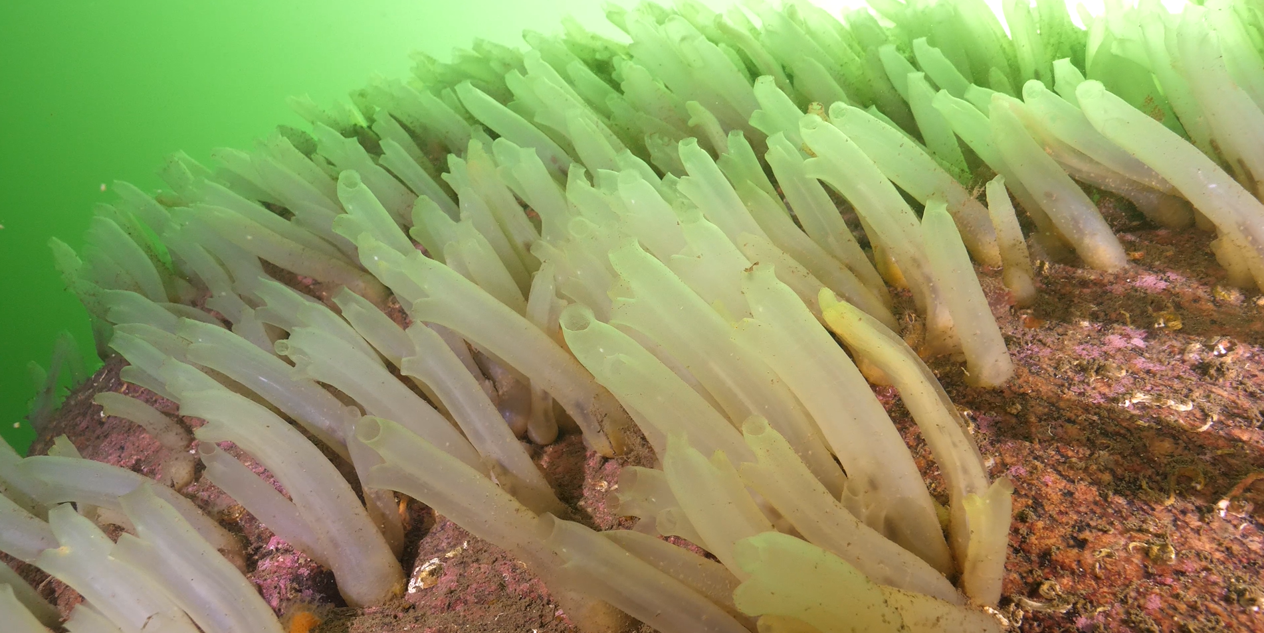
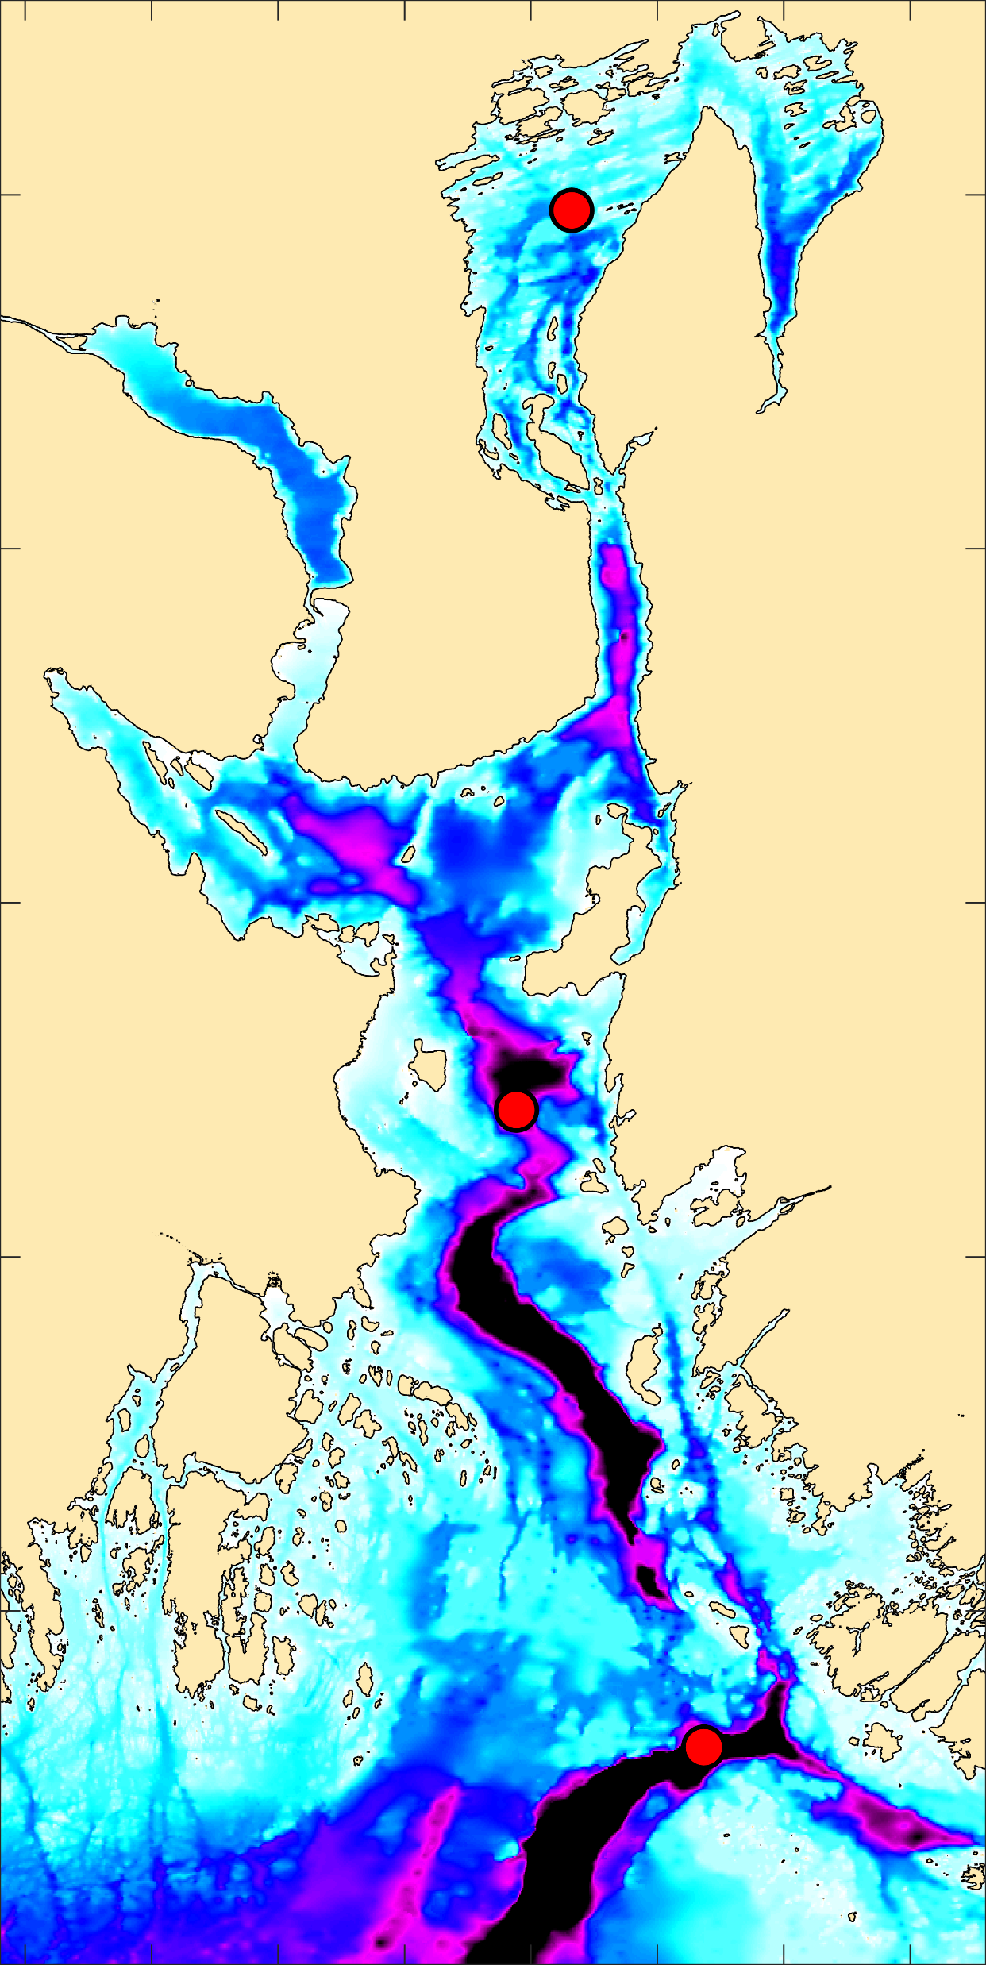
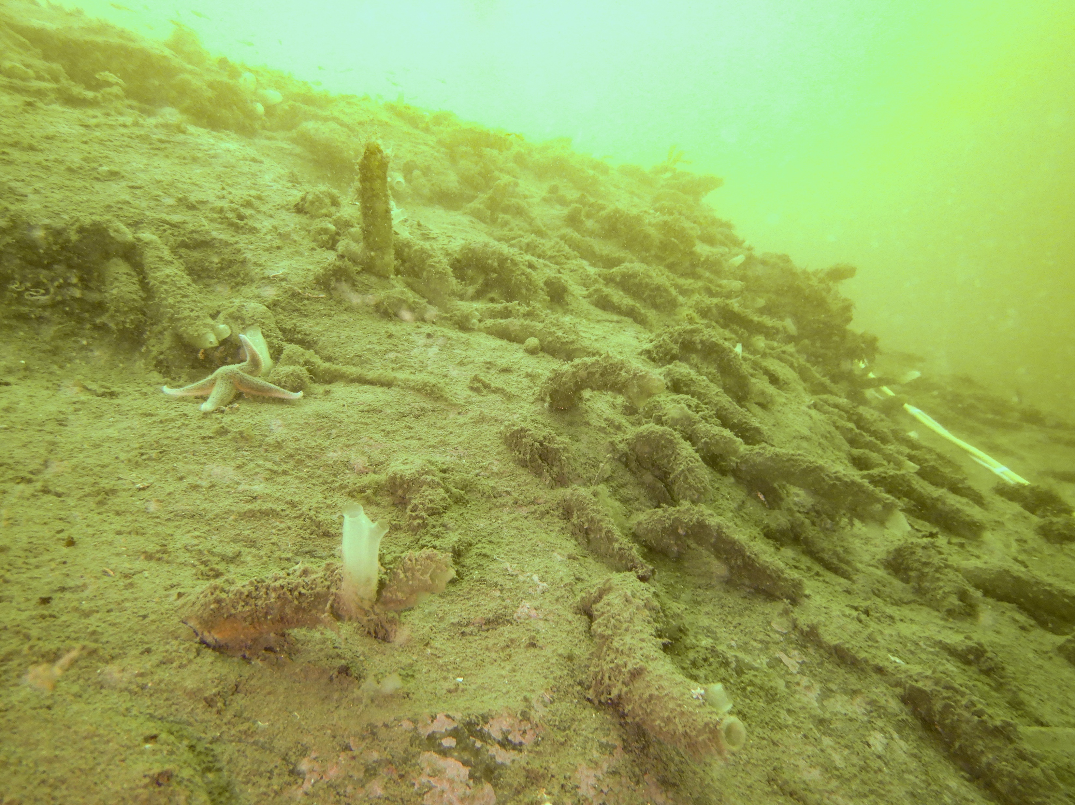
POC
Over flere år har det blitt mer og mer tydelig at nedslamming av strandsonen med organiske partikler er et stort problem.
På bildene ser vi sjøpung fra Indre Oslofjord som kan vokse 5 cm i løpet av vekstsesongen.
Det øverste bildet er fra Drøbaksjeteen hvor det er lite nedslamming pga. høy strømhastighet.
Det andre bildet er fra Steilene og viser sjøpung som er nedgravd i marin snø.

Slide 10

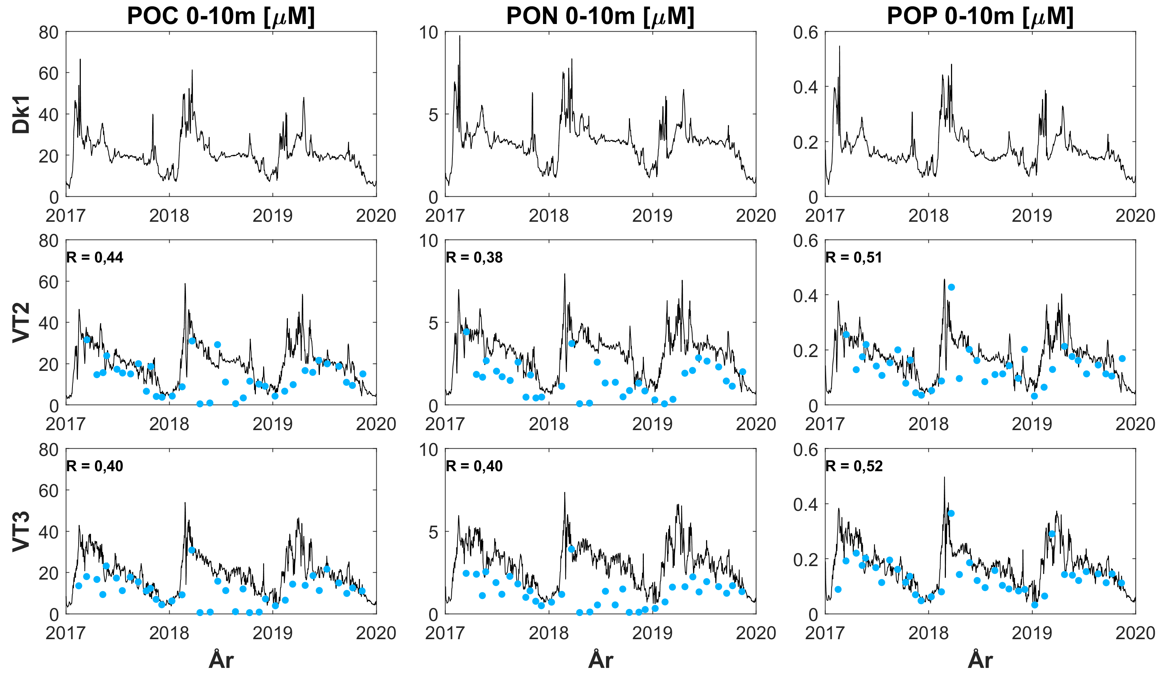
Validering av modellresultater mot overvåkningsdata
Partikulært Organisk Materiale
MARTINI800 stemmer rimelig bra mot observasjoner fra ØKOKYST … unntatt noen (mistenkelige) lave POC/PON målinger uten tilsvarende lave POP målinger.
Notes:
Here we show the data from OKOKYST-ANS (VM data similar, but POP is lacking).

Slide 11
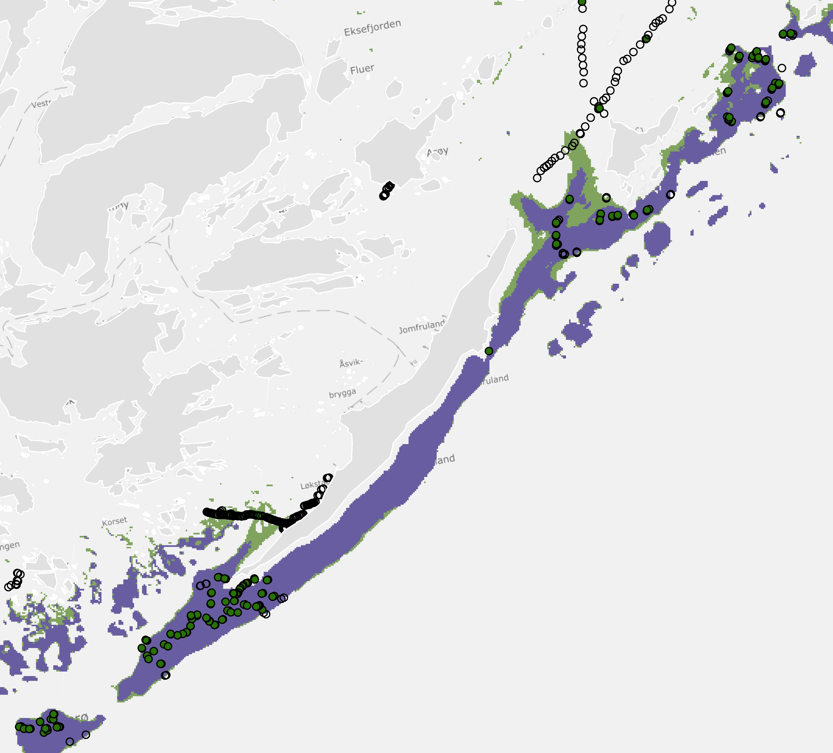
21 % reduksjon i stortareskogens arealutbredelse i dag sammenlignet med 2005-2009
En statistisk analyse (GAM) av ca 2000 feltregistreringer fra de to kartleggingsperiodene, som går ut på å identifisere hvilke av relevante miljøvariabler som best forklarer utbredelsen til tareskog i de to periodene.
modellert utbredelse (km²) | Periode
89 | Før
70 | I dag
I tillegg til dyp, bølger, strøm og terrengforhold – som vi vet påvirker utbredelsen til tareskog – har vi undersøkt en og en variabel av POC, DOC, DIN, DIP, i tillegg til sommer temperatur.

Slide 12
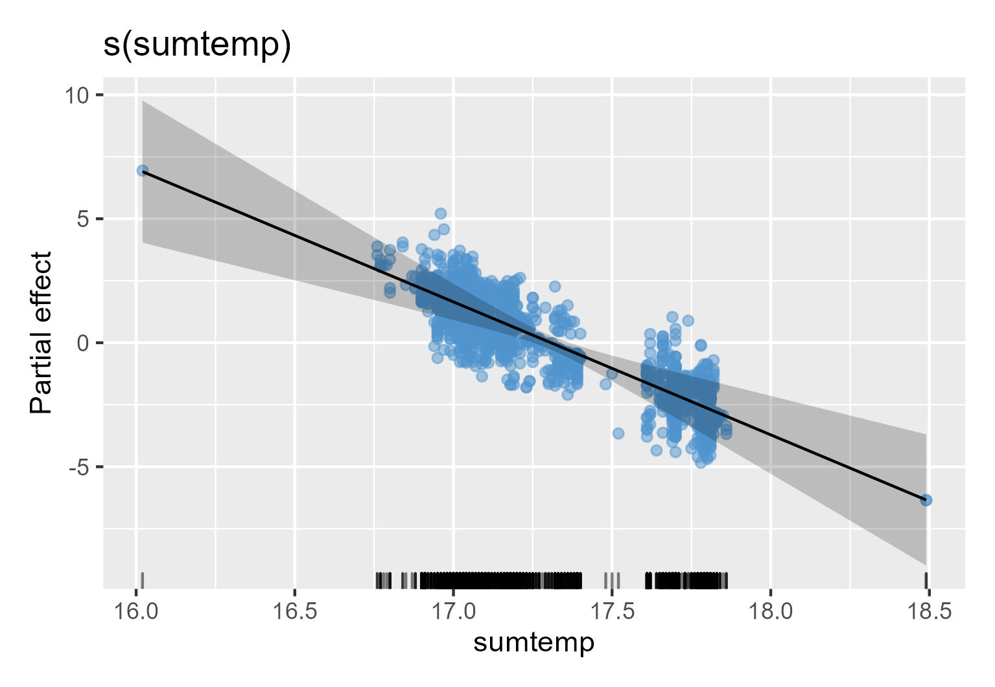
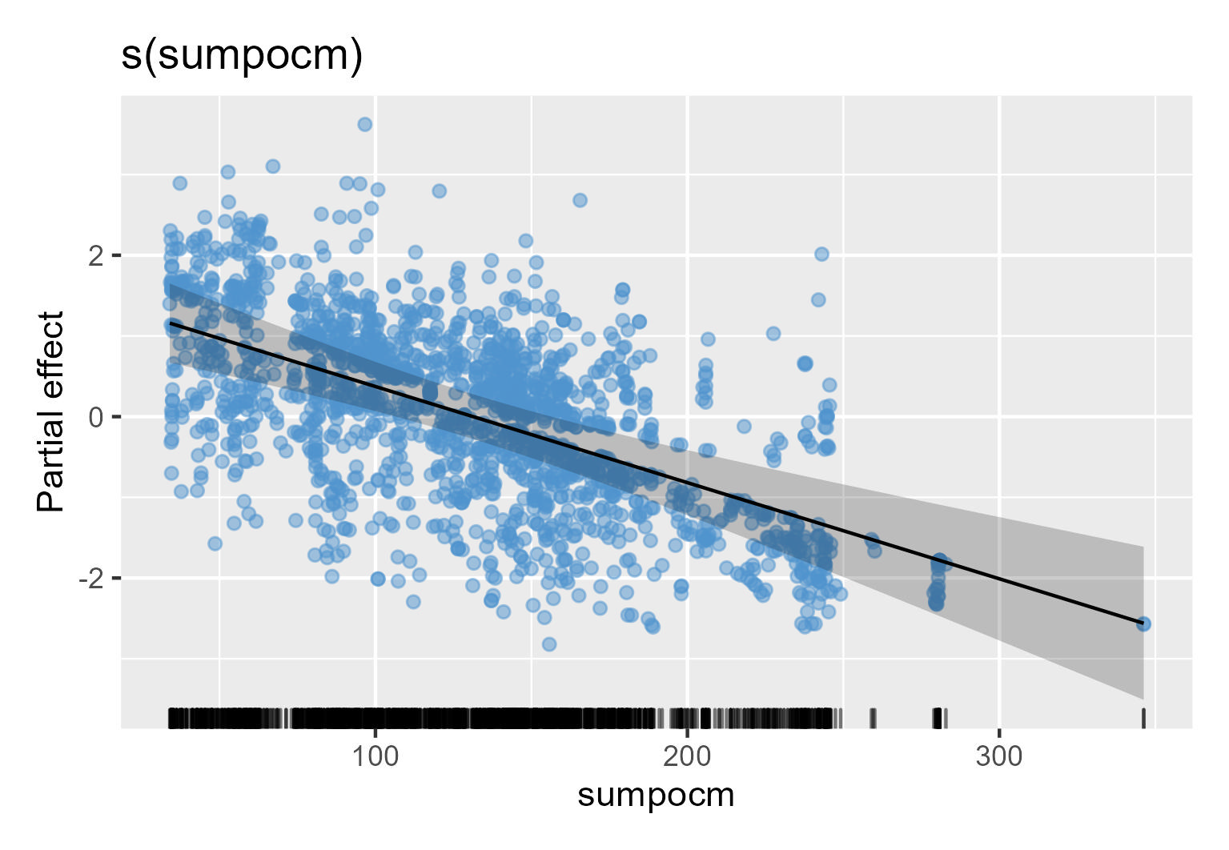
En negativ sammenheng mellom forekomst av stortareskog og økende sommertemperatur og økt mengde partikler
Sommer temperatur
Partikulært organisk materiale
Vi vil knytte endringer i POC fra modellkjøring til endringer i utbredelse av stortareskog.
Et minste mål er at den negative effekten de siste 10 årene reverseres.
Kanskje kan reduksjon i POC motvirke klimaeffekten?

Slide 13
Modellering av sammenheng mellom POC og TOC i sediment – inkludert oksygenforhold
Fra Indre Oslofjord har vi historiske data fra tilførsel, planteplankton i overflaten og TOC i sediment fra foraminifer undersøkelser.
TOC god
S3 god

Slide 14
Modellering av sammenheng mellom POC og TOC i sediment – inkludert oksygenforhold
Fra Indre Oslofjord har vi historiske data fra tilførsel, planteplankton i overflaten og TOC i sediment fra foraminifer undersøkelser.

Slide 15
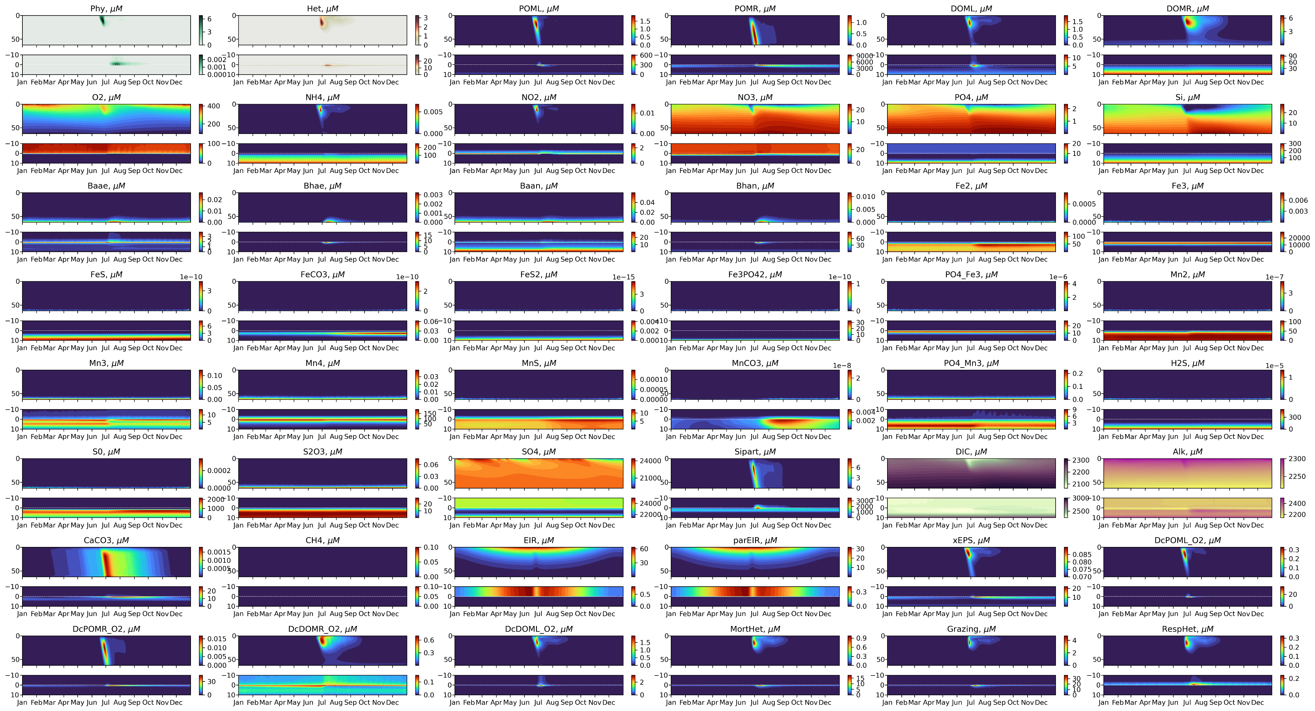

Slide 16
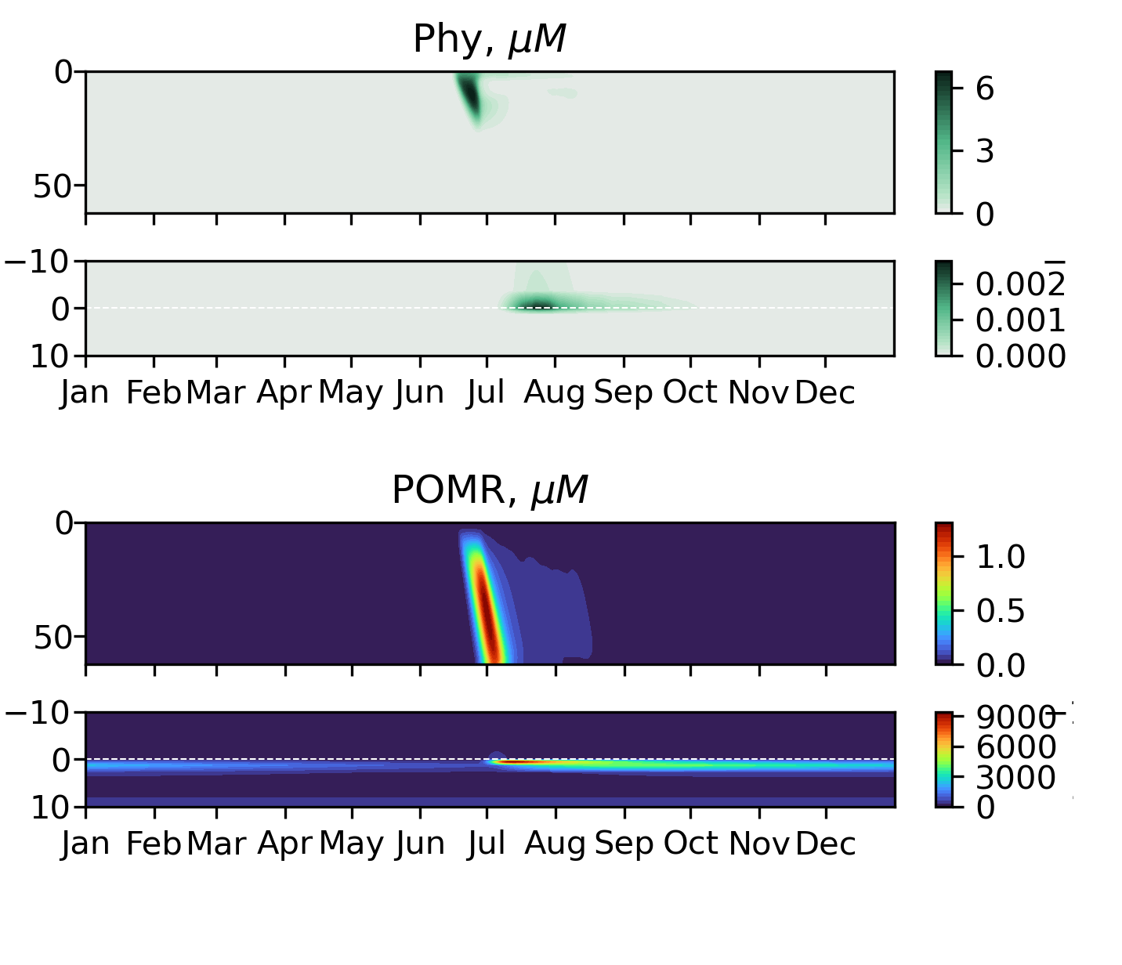

Slide 17
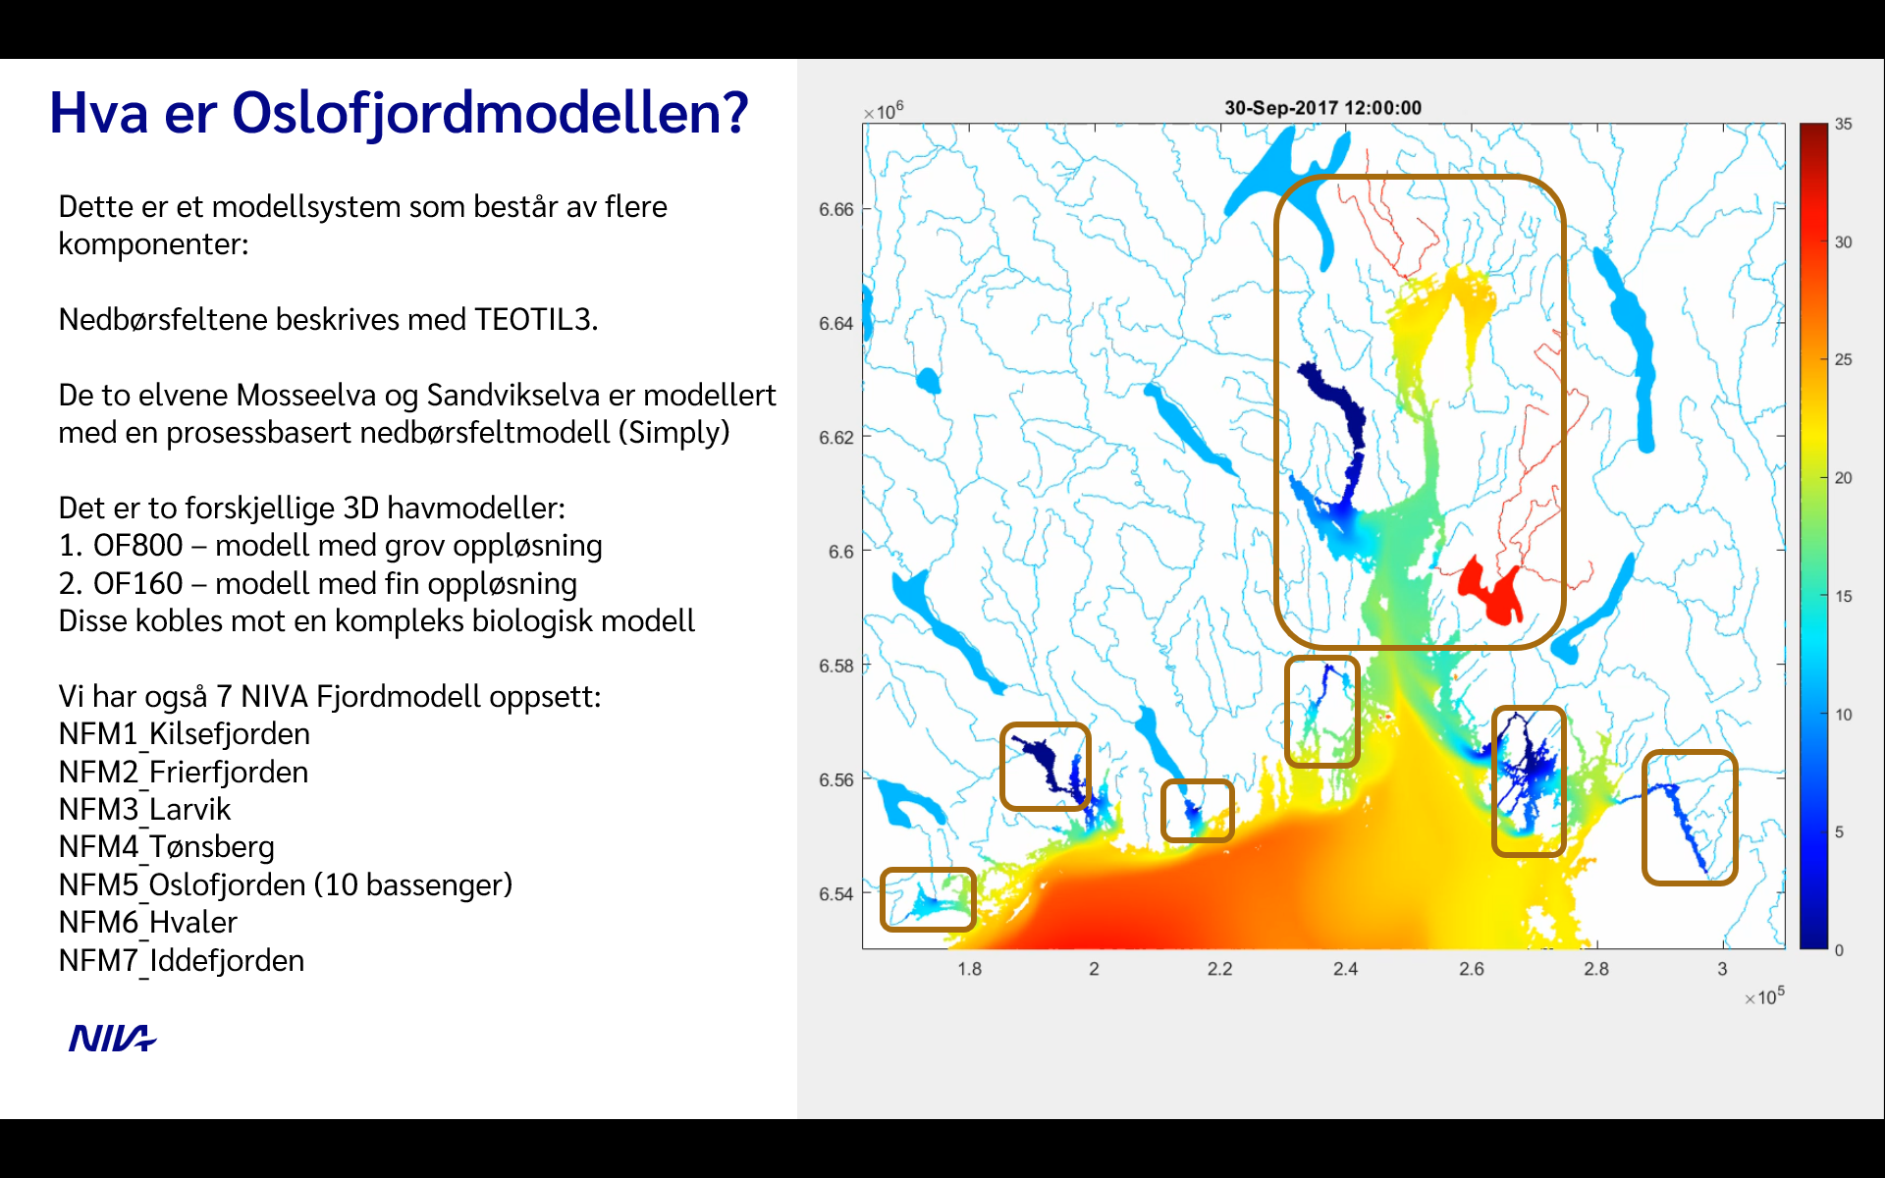

Slide 18
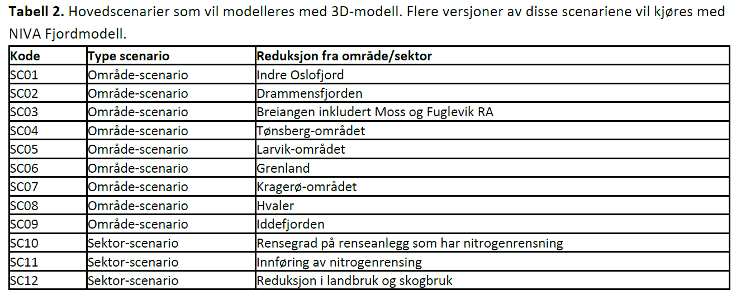

Hovedscenarier
20%, 40, 60% og 80 % reduksjon C, N og P
20%, 40, 60% og 80 % reduksjon C, N og P
20%, 40, 60% og 80 % reduksjon C, N og P
20%, 40, 60% og 80 % reduksjon C, N og P
Hva er avlastningsbehovet i følge Veileder 02:2018?

Slide 19
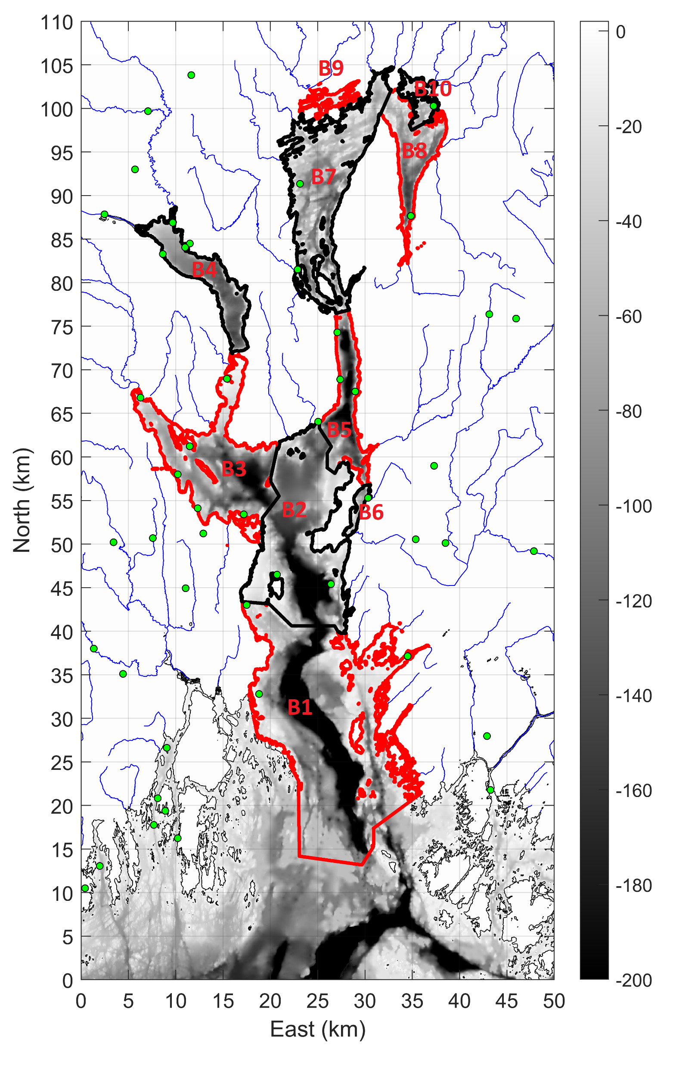
Indre Oslofjord – flat reduksjon i C, N og P
Effekten på klorofyll a i overflatelaget
Midlet over hele vekstsesongen
Basseng | Modellert Klf-A (µg/L) SC0 | Prosentvis endring -20% | Prosentvis endring -40% | Prosentvis endring -60% | Prosentvis endring -80%
Rauer | 1.1 | -1.1 | 5.0 | 5.4 | 4.6
Bastø | 1.6 | 2.1 | 4.8 | 7.3 | 6.1
Breiangen | 2.0 | -1.0 | -0.7 | -3.0 | -6.2
Drammen | 3.6 | -1.4 | -1.6 | -2.8 | -3.9
Moss | 1.9 | -3.3 | -6.6 | -10.4 | -14.5
Drøbak | 2.1 | -0.2 | -0.7 | -6.7 | -9.1
Vestfjorden | 2.4 | -5.4 | -13.0 | -20.1 | -29.6
Bunnefj. | 2.8 | -5.8 | -15.0 | -24.7 | -38.6
Bekkelaget | 3.0 | -7.8 | -17.2 | -28.2 | -40.9
Bærum | 3.0 | -7.8 | -17.6 | -29.2 | -42.6

Slide 20

Indre Oslofjord – flat reduksjon i C, N og P
Effekten på nitrat i overflatelaget
Midlet over hele vekstsesongen
Basseng | Modellert NO3 (µg N/L) SC0 | Prosentvis endring -20% | Prosentvis endring -40% | Prosentvis endring -60% | Prosentvis endring -80%
Rauer | 72.3 | -1.2 | -2.3 | -3.6 | -3.2
Bastø | 70.9 | -1.1 | -2.4 | -4.1 | -4.4
Breiangen | 78.7 | -2.5 | -3.8 | -5.4 | -7.1
Drammen | 145.7 | -0.4 | -0.8 | -1.2 | -1.4
Moss | 86.0 | -5.4 | -7.9 | -12.2 | -16.4
Drøbak | 91.5 | -3.9 | -6.4 | -9.5 | -14.2
Vestfjorden | 112.9 | -8.2 | -15.8 | -24.8 | -33.2
Bunnefj. | 136.7 | -10.0 | -19.3 | -30.1 | -40.4
Bekkelaget | 144.2 | -10.6 | -20.2 | -31.7 | -42.3
Bærum | 134.2 | -10.4 | -20.0 | -31.0 | -41.0

Slide 21
Drammensfjorden– flat reduksjon i C, N og P
Effekten på klorofyll a i overflatelaget
Midlet over hele vekstsesongen
Basseng | Modellert Klf-A (µg/L) SC0 | Prosentvis endring -20% | Prosentvis endring -40% | Prosentvis endring -60% | Prosentvis endring -80%
Rauer | 1.1 | -2.5 | 7.0 | 0.7 | 3.1
Bastø | 1.6 | 0.6 | 3.0 | -1.1 | -2.2
Breiangen | 2.0 | -3.6 | -5.1 | -11.3 | -15.0
Drammen | 3.6 | -12.9 | -25.2 | -40.7 | -58.6
Moss | 1.9 | -3.1 | -2.8 | -6.5 | -8.2
Drøbak | 2.1 | 0.1 | -0.2 | -2.9 | -6.2
Vestfjorden | 2.4 | 1.1 | -0.3 | -0.6 | -0.2
Bunnefj. | 2.8 | 2.4 | 0.7 | 1.0 | 1.8
Bekkelaget | 3.0 | -0.1 | -0.9 | -2.5 | -0.9
Bærum | 3.0 | -0.1 | -0.8 | -1.7 | -2.4

Slide 22
Drammensfjorden– flat reduksjon i C, N og P
Effekten på nitrat i overflatelaget
Midlet over hele vekstsesongen
Basseng | Modellert NO3 (µg N/L) SC0 | Prosentvis endring -20% | Prosentvis endring -40% | Prosentvis endring -60% | Prosentvis endring -80%
Rauer | 72.3 | 0.2 | -0.8 | 0.9 | 0.4
Bastø | 70.9 | -1.0 | -1.7 | -0.8 | -1.4
Breiangen | 78.7 | -2.4 | -4.3 | -5.0 | -6.8
Drammen | 145.7 | -14.9 | -29.3 | -42.6 | -55.6
Moss | 86.0 | -1.4 | -3.4 | -2.3 | -3.3
Drøbak | 91.5 | -0.4 | -1.4 | 0.2 | -0.6
Vestfjorden | 112.9 | -0.4 | -1.4 | -0.6 | -2.1
Bunnefj. | 136.7 | -0.3 | -1.0 | -0.1 | -2.4
Bekkelaget | 144.2 | 0.1 | -0.6 | 0.4 | -2.0
Bærum | 134.2 | -0.4 | -1.4 | -0.6 | -2.0

Slide 23
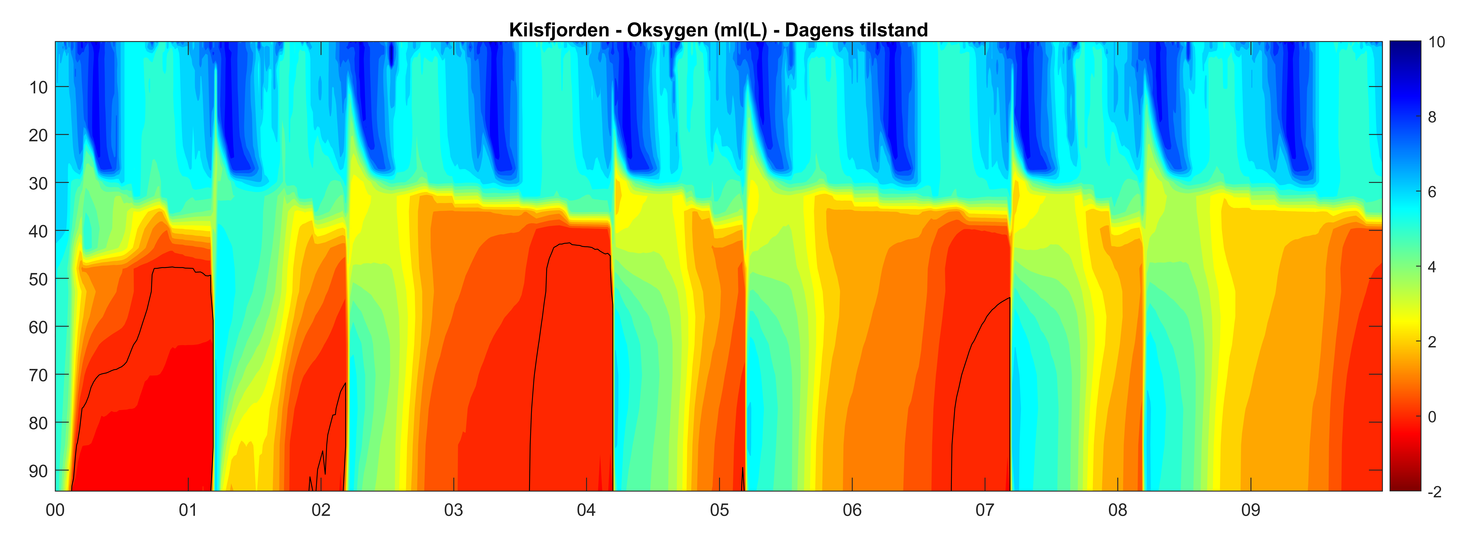
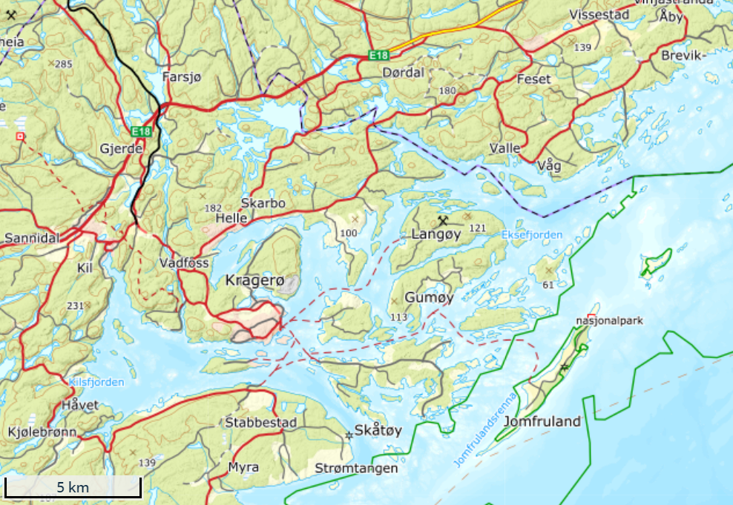
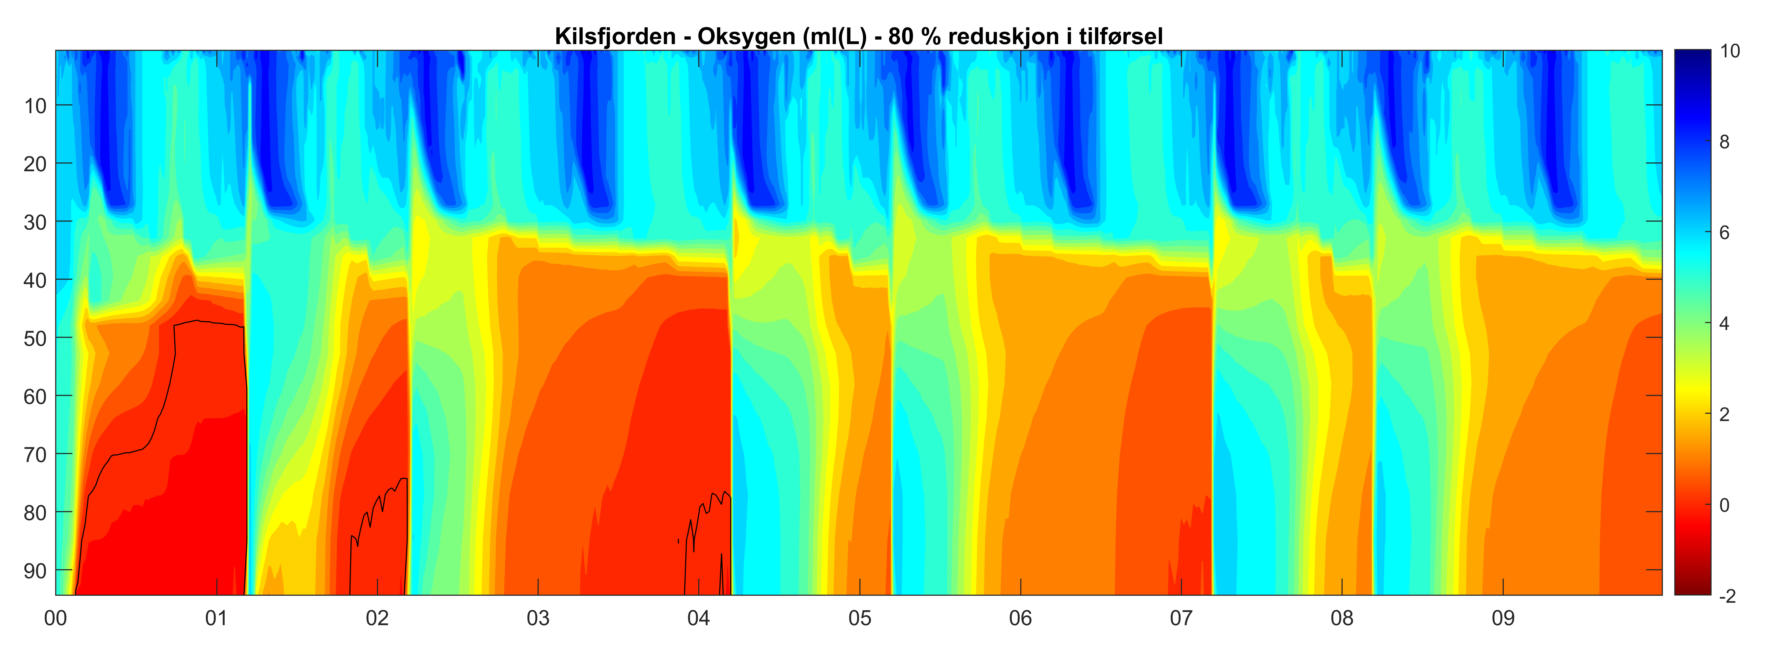
Kilsfjorden– flat reduksjon i C, N og P
Effekten på klorofyll, nitrat og fosfat i overflatelaget
Midlet over hele vekstsesongen
Para-meter | Modellert (µg/L) SC0 | Prosentvis endring -20% | Prosentvis endring -40% | Prosentvis endring -60% | Prosentvis endring -80%
Klf-A | 1.8 | 6.3 | 10.8 | 13.6 | 15.3
NO3 | 94.3 | -4.7 | -9.0 | -12.7 | -15.6
PO4 | 16.1 | 0.0 | 0.2 | 0.5 | 1.4
?

Slide 24
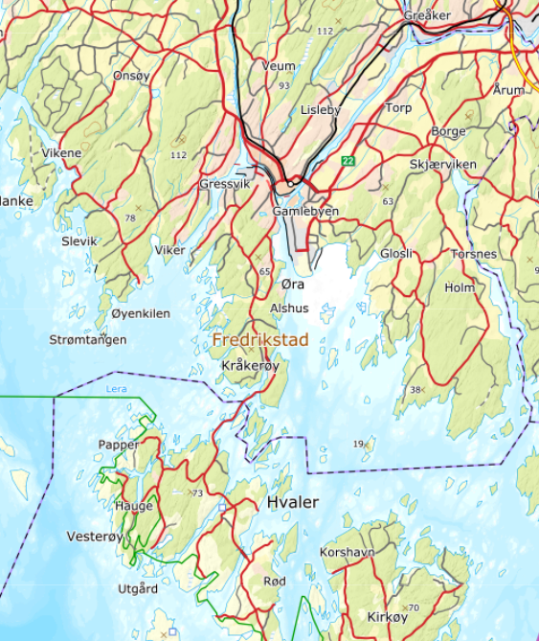
Hvaler – hva er avlastningsbehovet i følge Veileder 02:2018
Det kan beregnes basert kun på observasjoner hvor mye konsentrasjonene må reduseres – hvis en ser på hver parameter for seg.

Slide 25
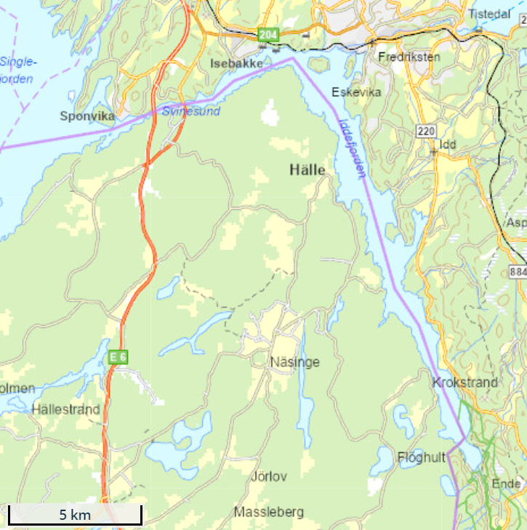
Iddefjorden – hva er avlastningsbehovet i følge Veileder 02:2018
Det kan beregnes basert kun på observasjoner hvor mye konsentrasjonene må reduseres – hvis en ser på hver parameter for seg.

Slide 26
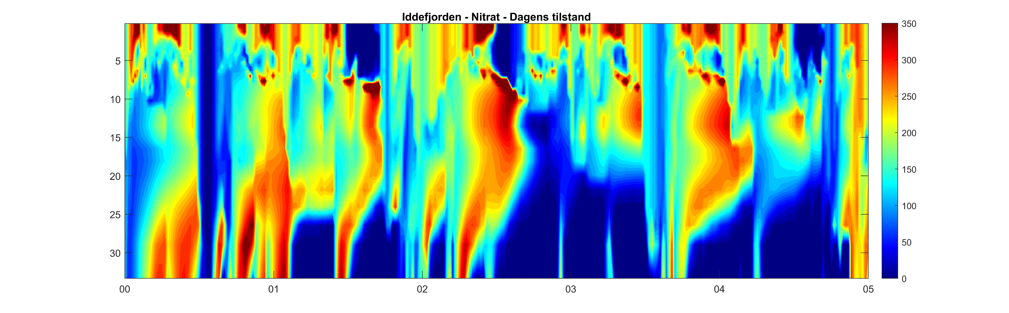
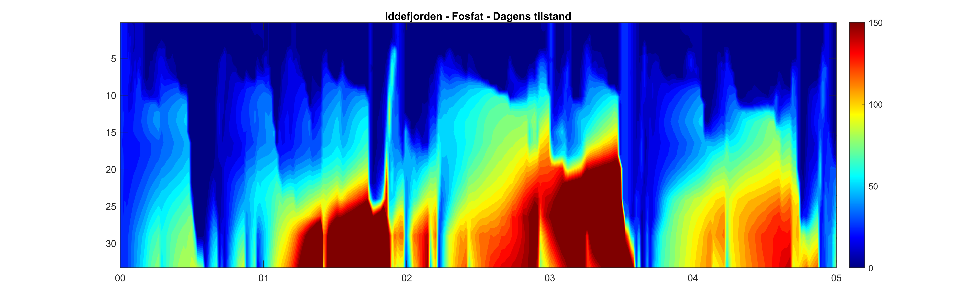
Iddefjorden– flat reduksjon i C, N og P
Effekten på klorofyll, nitrat og fosfat i overflatelaget
Midlet over hele vekstsesongen
Parameter | Modellert (µg/L) SC0 | Prosentvis endring -20% | Prosentvis endring -40% | Prosentvis endring -60% | Prosentvis endring -80%
Klf-A | 1.5 | -6.6 | -15.0 | -27.5 | -44.8
NO3 | 191.2 | -19.4 | -38.6 | -57.2 | -76.8
PO4 | 1.6 | -4.1 | -2.2 | 7.6 | 88.7

